Slide 1
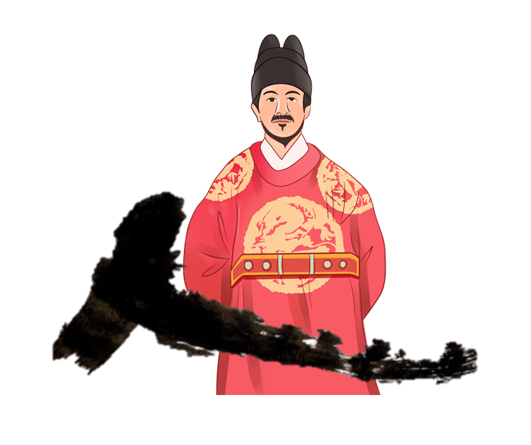

+
2020 SEJONG
HACKATON
+ TABLE OF CONTENTS
SITUATION 01
PROJECT PLANNING 02 PROJECT CONCEPT 03
PROJECT STATE 04PROJECT TECHNOLOGY 05
-
-
IN FUTURE 06
강홍구 : 팀장(블록체인) PHONE : 010-5897-3617
E-MAIL : cocoti5797@gmail.com
김지수 : 백엔드 (서버&DB 구축) PHONE : 010-5897-3617
E-MAIL : cocoti5797@gmail.com
한재원 : 프론트엔드 PHONE : 010-5897-3617
E-MAIL : cocoti5797@gmail.com
안재현 : 백엔드 (서버&DB 구축) PHONE : 010-5897-3617
E-MAIL : cocoti5797@gmail.com
신현욱 : 백엔드 (블록체인) PHONE : 010-6863-7001
E-MAIL : wgrey8989@gmail.com

Slide 2
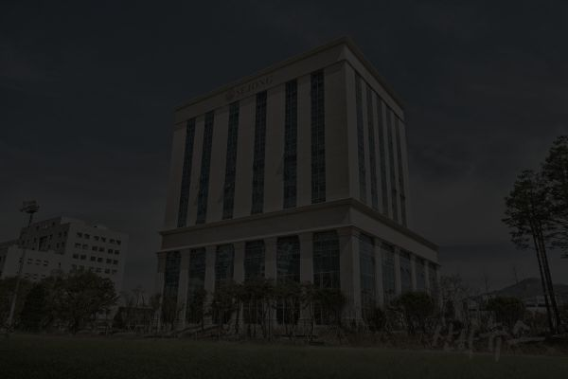
01.
SITUATION
현재 전세계는 COVID-19 로 인한 언택트 시대에 돌입하였다. 세종대학교 또한 비대면 수업을 중심으로 이루어져있으며,
학생들간의 교류가 적어 팀프로젝트에 대한 어려움을 겪고 있다.
학생 간
교류의
부재
언택트 시대
두드림
마일리지
활용 부족
새로운
해결책
필요

Slide 3
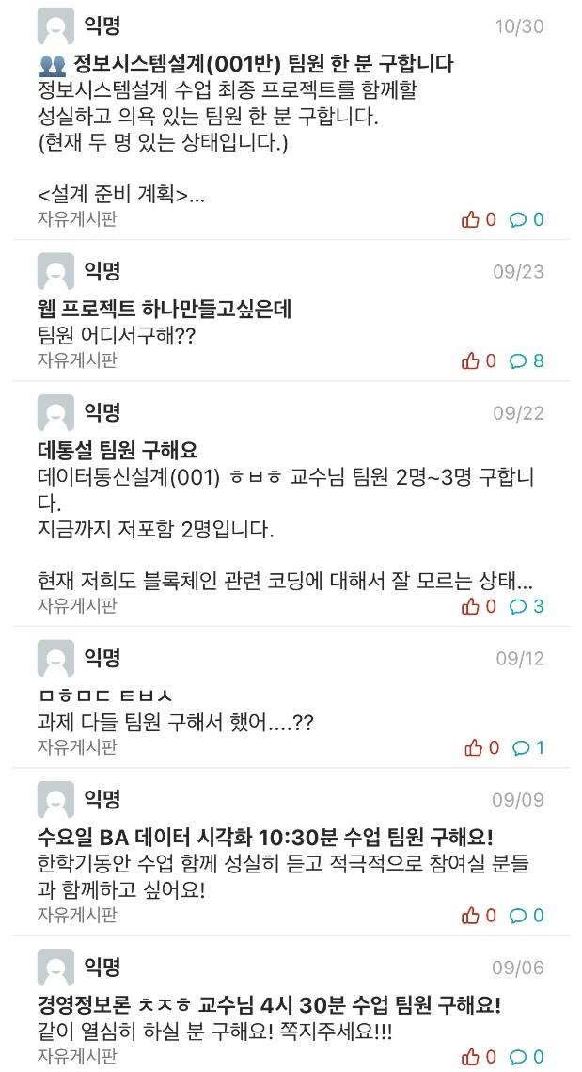
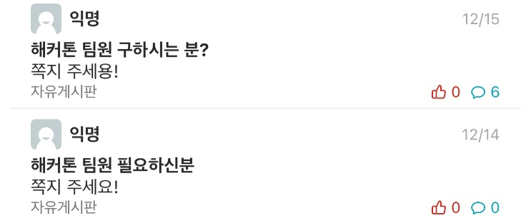
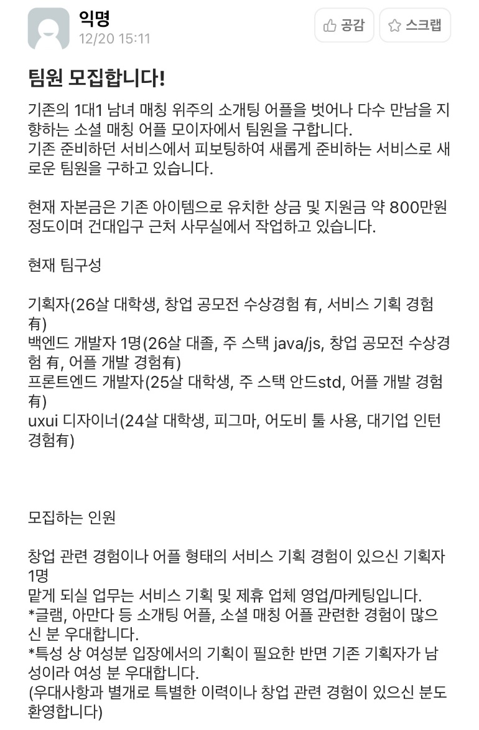
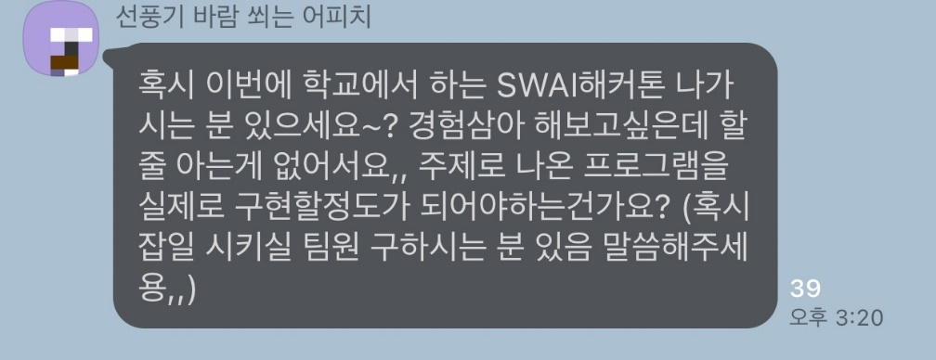
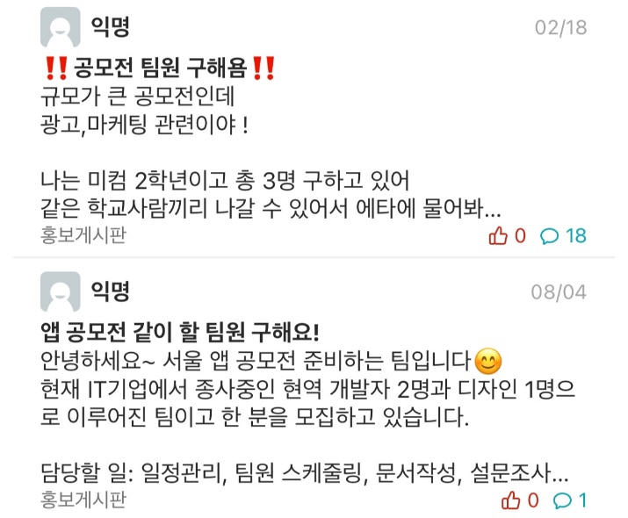
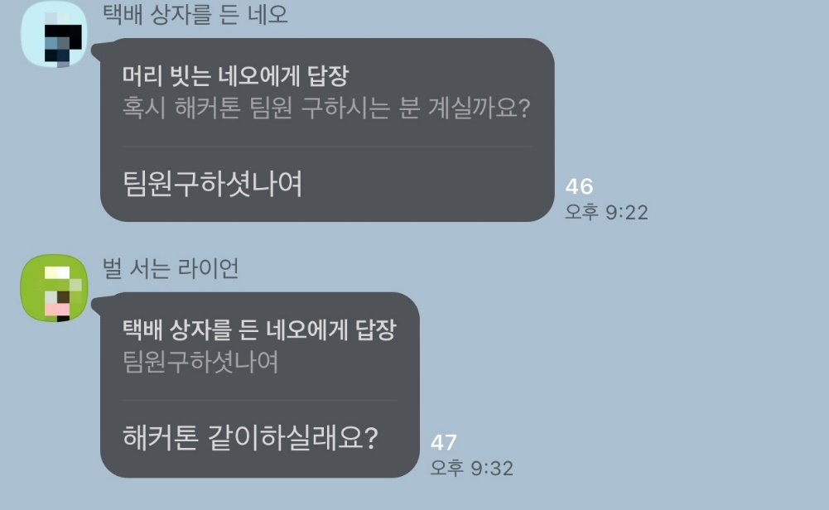
01 - 01.
SITUATION
에브리타임 및 카카오톡 오픈채팅에서 실제로 많은 학우들이 정확한 정보 없이 팀원들을 구하고 있습니다.
에브리타임
카카오톡 오픈채팅

Slide 4



01 - 02.
SITUATION
해당 문제점을 해결하는 세종인(sejongIN)은 공유경제를 다른 시각으로 바라본 새로운 플랫폼입니다.
기존의 공유경제
세종인의 공유경제
대학생들의 기술과 재능은 공유가능한 경제입니다.
대학생들의 기술과 재능은 공유할 수록 더욱 탄탄해집니다.

Slide 5
02.
PROJECT PLANNING
세종인(sejongIN)을 이용함으로써 언택트 시댕의 학생들이 서로 소통하고 활용도가 부족한 두드림 마일리지의
활성화를 기대합니다.
VISION
소통하는 세종인, sejongIN
ESSENCE
학생들의 활발한 교류와 마일리지 활성화를 제공하는 플랫폼
FUNCTION
공유 재능
서비스
소통
플랫폼 제공
비교과
마일리지
연계

Slide 6



03 - 01.
PROJECT CONCEPT
재능공유 TAP
재능 공유를 통하여 재능 이용자와 재능 제공자를 컨택하여줍니다.
재능 이용자
재능 공유자
재능 이용자가 필요로한 기술의 구인글을 올립니다. ex) 포토샵, 모델, 프로그램
재능 제공자는 자신의 프로필을 제공하여 재능 공유에 신청서를 제출합니다.
이용자와 제공자의 거래가 성사되면, 재능 이용자의 마일리지를 재능 제공자에게 일정량 제공해줍니다.
> 재능 이용자는 문제를 해결하고, 재능 제공자는 마일리지를 획득합니다.

Slide 7






03 - 02.
PROJECT CONCEPT
팀원 찾기 TAP
언택트 시대로 인한 다양한 공모전의 팀원 찾기의 어려움을 해결해줍니다.
프로필 제공
프로필 제공
팀원
팀장
프로필 제공
팀장 학우가 팀프로젝트(비교과프로그램, 공모전, 같은 수업 팀플 등)의 팀원 구인글을 올립니다.
해당 팀프로젝트를 참여 희망하는 학우는 자신의 프로필을 제공합니다.
팀장 학우는 원하는 학우를 팀원으로 선택합니다.
> 이전 에브리타임이나 카카오톡 오픈채팅의 부족했던 정보의 문제점을 프로필 제공으로 해결합니다.
> 팀프로젝트의 더 나은 경험을 제공하여줍니다.

Slide 8

03 - 03.
PROJECT CONCEPT
프로필 TAP
사용자의 프로필을 직관적으로 제공하여줍니다.
자신이 사용 가능한 재능 또는 기술을 제공합니다.
세종인 플랫폼 내에서의 재능 공유, 팀원 찾기에서의
활동 내역에 대한 서로의 평가를 제공합니다.
블록체인 기반의 마일리지 거래내역을 제공합니다.
사용자는 자신의 프로필을 활용하여 더 나은 경험을 제공받습니다.
세종인 내에서 이루어진 거래에 대한 서로의 평가 데이터를 제공하여 직곽적인 프로필을 제공합니다.

Slide 9

04.
PROJECT STATE
GOAL
STUDENT
sejongIN
MILEAGE
학생 간 교류 상승
비교과 마일리지 활용
CORE
VALUE
FRIENDLY
친근한
USEFUL
유용한
SAFETY
안전한
학생들의 재능을
필요로하는 학생들에게
친근하게 접근하고 제안
지금까지 활용되지 못한
비교과 마일리지를
유용하게 사용
학생 개개인의 프로과
마일리지를 섬세하고
안전하게 제공

Slide 10


05.
PROJECT TECHNOLOGY
학생들의 재능을 서로 공유하고 마일리지를 거래하는 플랫폼 sejongIN을 개발함으로써 블록체인에 대한 이해와
쉽고 직관적으로 접근할 수 있는 세종대만의 플랫폼 정체성을 확립하고자 합니다.
PLATFORM
FLASK 라이브러리를 이용하여 가볍고
확장가능한 서버를 구축하였습니다.
토큰을 이용하여 서버 과부하를 줄이고
더 나은 보안을 제공합니다..
직관적인 웹디자인으로
서비스의 아이덴티티와
사용자의 더 나은 경험을 제공합니다.
MILEAGE
블록체인 기술을 사용하여
장학금에 직결되는 마일리지의 사용자 간 거래에서의 무결성을 보장해줍니다.
또한 중심 지향적이지 않은 거래 기록을 공유하기 때문에 해킹 등의 사례로부터 보호해줍니다.

Slide 11

06.
IN FUTURE
공유하는 PLATFORM,
공유하는 세종인
세종인은 새로운 접근 방식의 공유 경제 플랫폼입니다.
세종인 이전엔 팀원을 꾸리는 것은 제한적이었으며, 언택트 시대의 큰 어려움이었습니다.
두드림의 마일리지의 정체성 또한 불분명하였습니다.
마일리지로 서로의 재능을 공유하는 세종인은 두 가지의 문제점을 동시에 해결합니다.
기존에 없었던 새로운 플랫폼으로 학생들은 더 다양한 프로그램을 경험할 수 있으며
자신의 재능 공유에 대한 마일리지라는 보상을 받을 수 있게 되었습니다.
더 나아가 세종인으로 인하여 학생들간의 교류가 활발해짐으로써
세종을 빛낼 더 다양하고 의미있는 창작물을 만들어낼 수 있었습니다.
sejongIN
세종인이 한발짝 더 도약하는 차별화된 플랫폼, sejongIN

Slide 12


